Slide 1

Θεωρία & Εφαρμογές Μεθόδων Αριστοποίησης
ΣΧΟΛΗ ΟΙΚΟΝΟΜΙΚΩΝ ΚΑΙ ΠΟΛΙΤΙΚΩΝ ΕΠΙΣΤΗΜΩΝ
ΤΜΗΜΑ ΔΙΟΙΚΗΣΗΣ ΕΠΙΧΕΙΡΗΣΕΩΝ ΚΑΙ ΟΡΓΑΝΙΣΜΩΝ
ΔΙΔΑΣΚΟΝΤΕΣ: ΜΑΓΚΟΥΤΑΣ Α., ΚΑΠΝΙΑΣ Γ.

Slide 2
Σημασία και χρησιμότητα Πινάκων
Περιγράφουν οικονομικά συστήματα
Περιγράφουν ισορροπίες
Περιγράφουν παραγωγικές σχέσεις
Περιγράφουν μοντέλα εισροών–εκροών
Ax=b
Αυτή η μορφή εμφανίζεται παντού:
π.χ. ισορροπία αγοράς, παραγωγικά μοντέλα, οικονομετρικά μοντέλα.
Δεν αρκεί η διαισθητική/ λογική λήψη απόφασης… Χρειαζόμαστε μαθηματική απόδειξη βελτιστότητας!

Slide 3
Παράδειγμα Εφαρμογής
Παραγωγικό Μοντέλο
Μια επιχείρηση παράγει 2 προϊόντα.
 | Εργασία | Πρώτη Ύλη
Προϊόν Α | 2 | 1
Προϊόν Β | 1 | 3
Διαθεσιμότητα πόρων | 100 μονάδες | 90 μονάδες
Κάθε προϊόν αναλώνει διαφορετικούς πόρους.
Αν παράγω x μονάδες Α και y μονάδες Β, πόσους πόρους θα καταναλώσω;

Slide 4

Παράδειγμα Εφαρμογής
Σύστημα Εξισώσεων
2x+y=100
𝑥+3𝑦=90
Αυτό είναι ένα σύστημα γραμμικών εξισώσεων.
Όσο μεγαλώνει η επιχείρηση, τόσο μεγαλώνει το σύστημα.
Μετάπτωση δεδομένων σε Πίνακα:

Slide 5

Εισαγωγή στους Πίνακες
Τι είναι Πίνακας;
Ορισμός: Ορθογώνια διάταξη αριθμών σε γραμμές και στήλες, υπό τη γενική μορφή:
Ο πίνακας απλώς οργανώνει πληροφορία.
Κάθε γραμμή μπορεί να είναι ένας πόρος.
Κάθε στήλη μπορεί να είναι ένα προϊόν.

Slide 6

Μετατροπή συστήματος σε πίνακα
Το σύστημα του προηγούμενου Παραδείγματος μπορούμε να το γράψουμε σε μορφή πίνακα.
Μητρικός πίνακας συντελεστών
$A=\left[\begin{matrix}2 & 1 \\ 1 & 3\end{matrix}\right]$
Διάνυσμα μεταβλητών
$x=\left[\begin{matrix}x \\ y\end{matrix}\right]$
Διάνυσμα αποτελεσμάτων
$b=\left[\begin{matrix}100 \\ 90\end{matrix}\right]$
Άρα το σύστημα γράφεται συνοπτικά:
$Ax=b$
Η μορφή αυτή εμφανίζεται συχνά σε οικονομικά μοντέλα, ισορροπίες αγοράς και παραγωγικά συστήματα.

Slide 7
Παράδειγμα
Μια μικρή επιχείρηση φτιάχνει 3 προϊόντα:
Μπάρες δημητριακών
Σακουλάκια ξηρών καρπών
Μπισκότα
Έχει 3 περιορισμένους πόρους ανά ημέρα:
Ώρες εργασίας (ώρες)
Πρώτες ύλες (κιλά)
Χρόνος μηχανής (ώρες)

Slide 8
Πόρος \ Προϊόν | Μπάρες | Ξηροί καρποί | Μπισκότα | Διαθέσιμα
Εργασία (ώρες) | 2 | 1 | 1 | 100
Πρώτες ύλες (kg) | 1 | 3 | 1 | 120
Μηχανή (ώρες) | 1 | 1 | 2 | 80
Ερώτηση:
Να βρεθούν οι ποσότητες των προϊόντων που πρέπει να παράγει η επιχείρηση ώστε να χρησιμοποιήσει ακριβώς τους διαθέσιμους πόρους

Slide 9
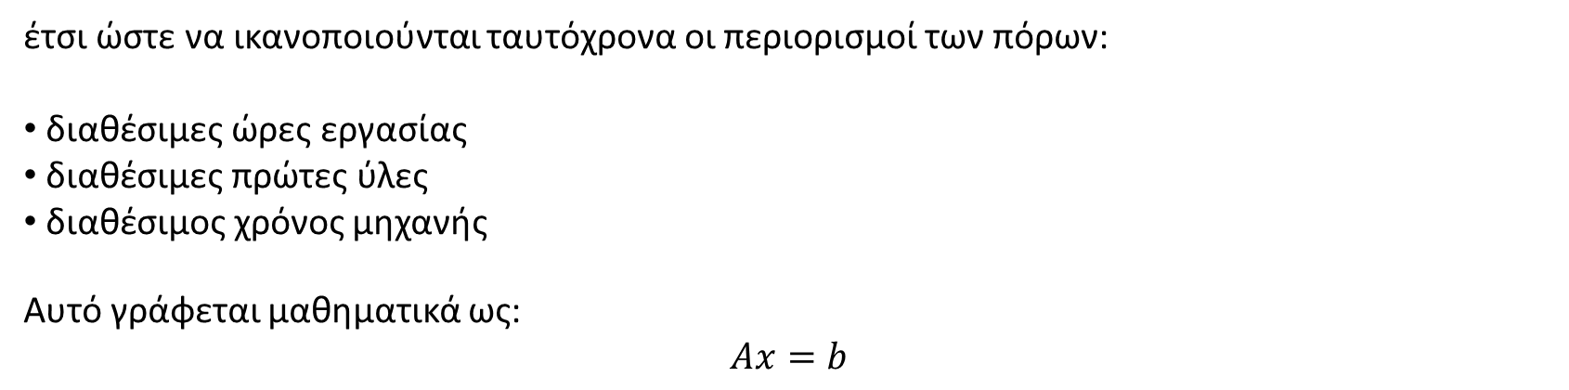
Λύση
θέλουμε να υπολογίσουμε τις μεταβλητές:
x1​ = ποσότητα από μπάρες δημητριακών
x2​ = ποσότητα από σακουλάκια ξηρών καρπών
x3​ = ποσότητα από μπισκότα
έτσι ώστε να ικανοποιούνται ταυτόχρονα οι περιορισμοί των πόρων:
διαθέσιμες ώρες εργασίας
διαθέσιμες πρώτες ύλες
διαθέσιμος χρόνος μηχανής
Αυτό γράφεται μαθηματικά ως:
$$Ax=b$$

Slide 10
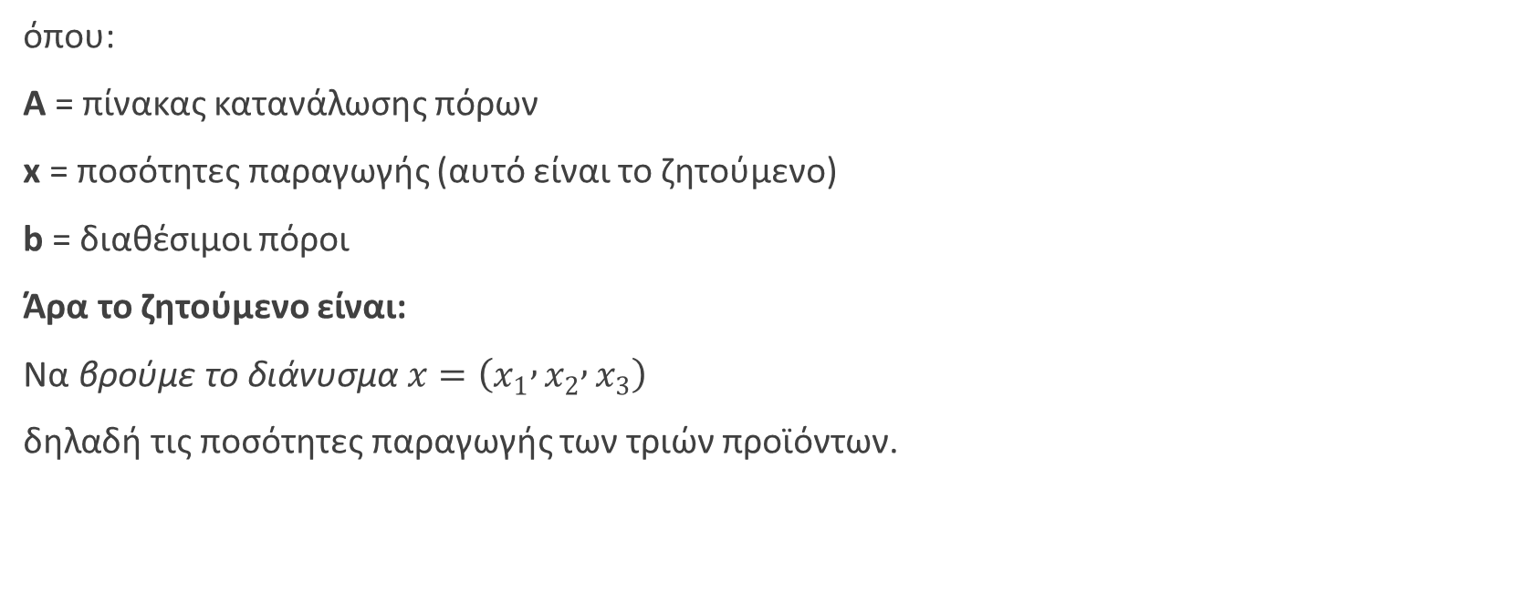
όπου:
A = πίνακας κατανάλωσης πόρων
x = ποσότητες παραγωγής (αυτό είναι το ζητούμενο)
b = διαθέσιμοι πόροι
Άρα το ζητούμενο είναι:
$\text{Να} \text{βρούμ}\text{ε} \text{το} \text{διάνυσμα} x=\left(x_{1} , x_{2} , x_{3}\right)$
δηλαδή τις ποσότητες παραγωγής των τριών προϊόντων.

Slide 11
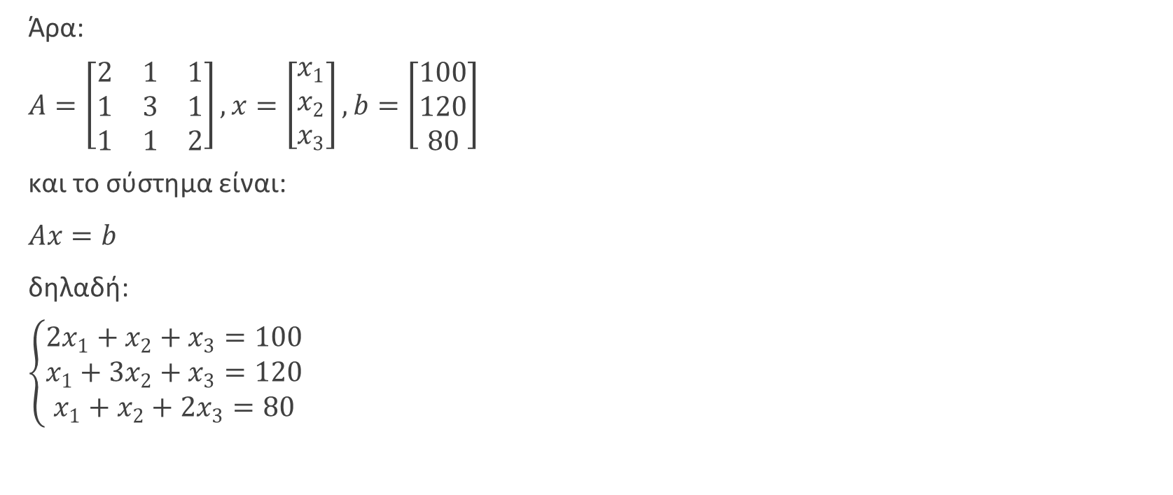
Άρα:
$A=\left[\begin{matrix}2 & 1 & 1 \\ 1 & 3 & 1 \\ 1 & 1 & 2\end{matrix}\right], x=\left[\begin{matrix}x_{1} \\ x_{2} \\ x_{3}\end{matrix}\right], b=\left[\begin{matrix}100 \\ 120 \\ 80\end{matrix}\right]$
και το σύστημα είναι:
$Ax=b$
δηλαδή:
$\left\{\begin{matrix}2x_{1}+x_{2}+x_{3}=100 \\ x_{1}+3x_{2}+x_{3}=120 \\ x_{1}+x_{2}+2x_{3}=80\end{matrix}\right.$

Slide 12

Αλγεβρική επίλυση
Από την 3η:
$x_{1}=80−x_{2}−2x_{3}$
Βάζω αυτό στην 1η:
$2\left(80−x_{2}−2x_{3}\right)+x_{2}+x_{3}=100$
$160−2x_{2}−4x_{3}+x_{2}+x_{3}=100$
$160−x_{2}−3x_{3}=100⇒x_{2}+3x_{3}=60 \left(A\right)$
Βάζω το $x_{1}$και στη 2η:
$\left(80−x_{2}−2x_{3}\right)+3x_{2}+x_{3}=120$
$80+2x_{2}−x_{3}=120⇒2x_{2}−x_{3}=40 \left(B\right)$

Slide 13

Λύνω το σύστημα (A) και (B):
(A): $x_{2}=60−3x_{3}$
Στο (B):
$2\left(60−3x_{3}\right)−x_{3}=40$
$120−6x_{3}−x_{3}=40$
$120−7x_{3}=40⇒7x_{3}=80⇒x_{3}=\frac{80}{7}≈11.43$
Τότε:
$x_{2}=60−3⋅\frac{80}{7}=60−\frac{240}{7}=\frac{420−240}{7}=\frac{180}{7}≈25.71$
Και:
$x_{1}=80−\frac{180}{7}−2⋅\frac{80}{7}=80−\frac{180}{7}−\frac{160}{7}=80−\frac{340}{7}=\frac{560−340}{7}=\frac{220}{7}≈31.43$

Slide 14
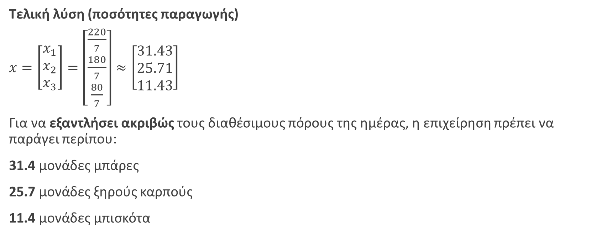
Τελική λύση (ποσότητες παραγωγής)
$x=\left[\begin{matrix}x_{1} \\ x_{2} \\ x_{3}\end{matrix}\right]=\left[\begin{matrix}\frac{220}{7} \\ \frac{180}{7} \\ \frac{80}{7}\end{matrix}\right]≈\left[\begin{matrix}31.43 \\ 25.71 \\ 11.43\end{matrix}\right]$
Για να εξαντλήσει ακριβώς τους διαθέσιμους πόρους της ημέρας, η επιχείρηση πρέπει να παράγει περίπου:
31.4 μονάδες μπάρες
25.7 μονάδες ξηρούς καρπούς
11.4 μονάδες μπισκότα

Slide 15
Σημασία Γραμμικών Συστημάτων
Στην οικονομική επιστήμη και τη διοίκηση επιχειρήσεων τα συστήματα γραμμικών εξισώσεων χρησιμοποιούνται για τη μοντελοποίηση οικονομικών σχέσεων.
Εφαρμογές
Προγραμματισμός παραγωγής
Κατανομή πόρων
Ανάλυση κόστους και παραγωγής
Υπολογισμός ισορροπίας αγοράς
Παράδειγμα
Μια επιχείρηση θέλει να βρει πόσα προϊόντα πρέπει να παράγει ώστε να χρησιμοποιήσει σωστά τους διαθέσιμους πόρους της. Οι περιορισμοί παραγωγής εκφράζονται ως σύστημα εξισώσεων.

Slide 16
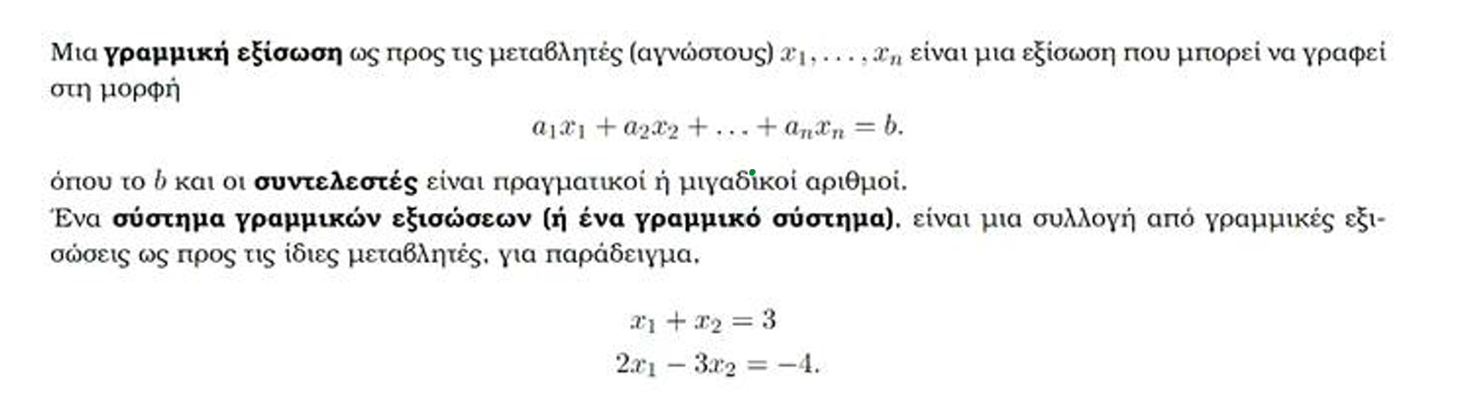
Γραμμικές Εξισώσεις- Συστήματα Γραμμικών εξισώσεων
Συστήματα γραμμικών εξισώσεων

Slide 17
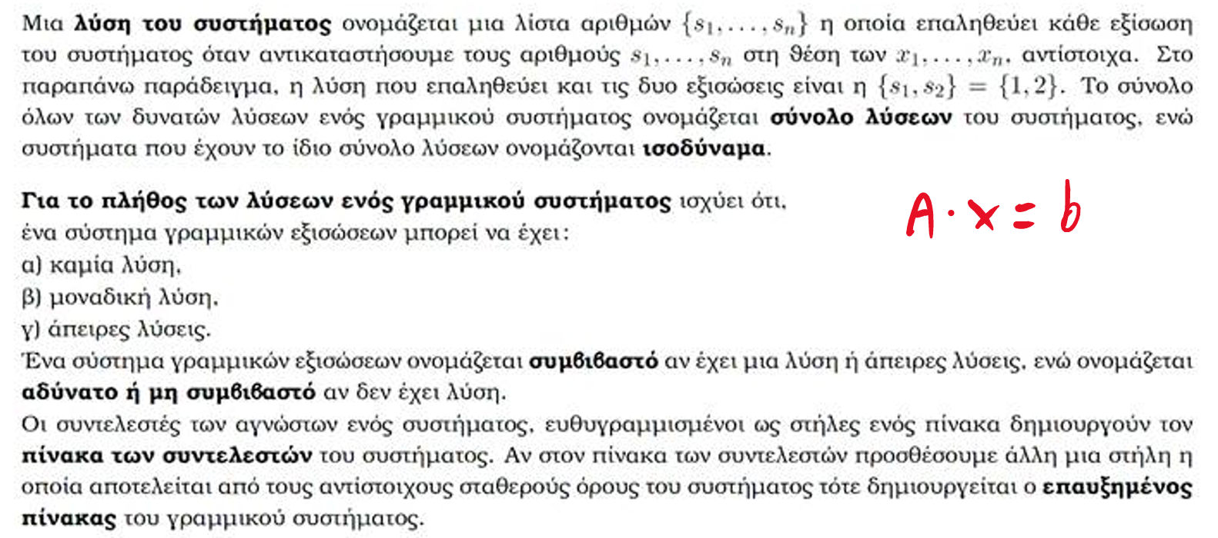
Λύσεις του Συστήματος Γραμμικών εξισώσεων

Slide 18
Στοιχειώδεις πράξεις στις γραμμές
Ονομάζουμε στοιχειώδεις πράξεις στις γραμμές ενός πίνακα τις ακόλουθες:
α) Αντικατάσταση μιας γραμμής από το άθροισμα της με ένα πολλαπλάσιο μιας άλλης γραμμής. β) Εναλλαγή δυο γραμμών. γ) Πολλαπλασιασμός μιας γραμμής με μια μη μηδενική σταθερά.
Σημείωση: Πράξεις μεταξύ των γραμμών μπορούμε να εφαρμόσουμε σε οποιονδήποτε πίνακα είτε είναι επαυξημένος πίνακας κάποιου γραμμικού συστήματος είτε όχι.

Slide 19
Ισοδυναμία Πινάκων
Θα λέμε ότι δύο πίνακες είναι ισοδύναμοι ως προς τις γραμμές ή γραμμοϊσοδύναμοι αν υπάρχει μια ακολουθία στοιχειωδών πράξεων που μπορούν να μετατρέψουν τον ένα πίνακα στον άλλο.
Αν οι επαυξημένοι πίνακες δύο γραμμικών συστημάτων είναι ισοδύναμοι ως προς τις γραμμές τότε τα δύο γραμμικά συστήματα έχουν το ίδιο σύνολο λύσεων.

Slide 20
Κλιμακωτή μορφή πίνακα
Μια μη μηδενική γραμμή ή στήλη ενός πίνακα ονομάζεται μια οποιαδήποτε γραμμή ή στήλη του πίνακα η οποία έχει τουλάχιστον ένα μη μηδενικό στοιχείο. Σε μια μη μηδενική γραμμή, το μη μηδενικό στοιχείο που βρίσκεται αριστερότερα των υπολοίπων στοιχείων της γραμμής ονομάζεται οδηγό ή ηγετικό στοιχείο της.
Ένας πίνακας ονομάζεται κλιμακωτός ή κλιμακωτής μορφής αν έχει τις παρακάτω τρεις ιδιότητες:
Οι μηδενικές γραμμές, αν υπάρχουν, βρίσκονται στη σειρά μετά τις μη μηδενικές γραμμές
Κάθε οδηγό στοιχείο μιας γραμμής βρίσκεται σε δεξιότερη στήλη αυτής που βρίσκεται το οδηγό στοιχείο της από πάνω γραμμής του.
Όλα τα στοιχεία της στήλης κάτω από ένα οδηγό στοιχείο είναι μηδέν.

Slide 21
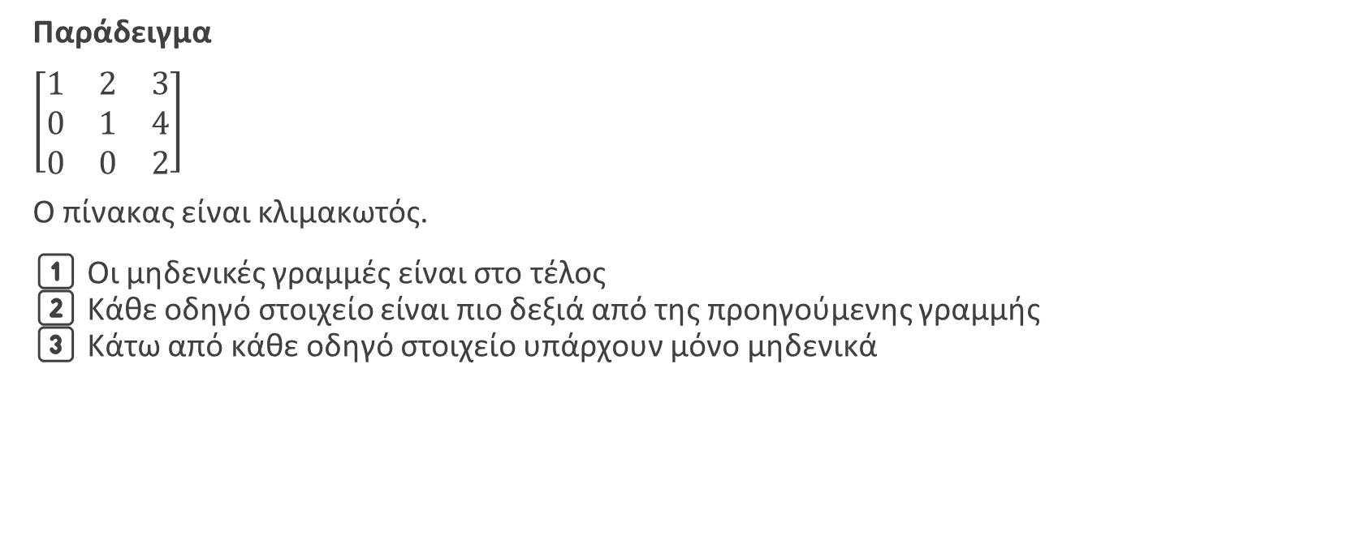
Κλιμακωτή μορφή πίνακα
Παράδειγμα
$\left[\begin{matrix}1 & 2 & 3 \\ 0 & 1 & 4 \\ 0 & 0 & 2\end{matrix}\right]$
Ο πίνακας είναι κλιμακωτός.
1️⃣ Οι μηδενικές γραμμές είναι στο τέλος 2️⃣ Κάθε οδηγό στοιχείο είναι πιο δεξιά από της προηγούμενης γραμμής 3️⃣ Κάτω από κάθε οδηγό στοιχείο υπάρχουν μόνο μηδενικά

Slide 22
Ανηγμένος κλιμακωτός Πίνακας Reduced Row Echelon Form - RREF
Ένας πίνακας ονομάζεται ανηγμένος κλιμακωτός ή ανηγμένης κλιμακωτής μορφής αν έχει τις παρακάτω τρεις ιδιότητες:
Είναι κλιμακωτός.
Το οδηγό στοιχείο κάθε μη μηδενικής γραμμής είναι 1.
Κάθε στήλη που περιέχει το οδηγό στοιχείο (δηλαδή το 1) έχει όλα τα υπόλοιπα στοιχεία της ίσα με 0.

Slide 23
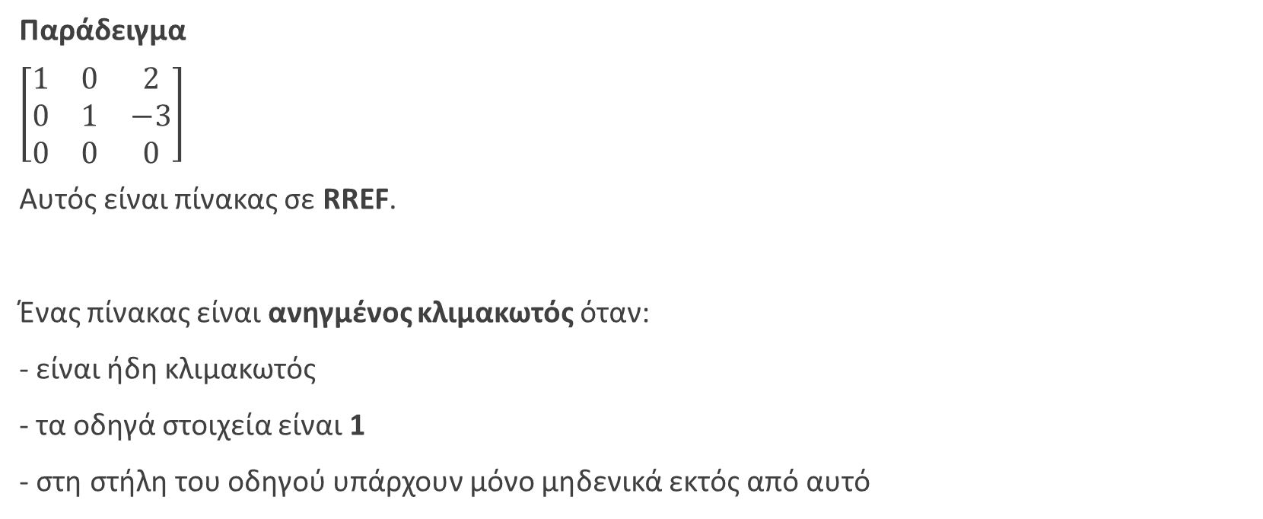
RREF example
Παράδειγμα
$\left[\begin{matrix}1 & 0 & 2 \\ 0 & 1 & −3 \\ 0 & 0 & 0\end{matrix}\right]$
Αυτός είναι πίνακας σε RREF.
Ένας πίνακας είναι ανηγμένος κλιμακωτός όταν:
- είναι ήδη κλιμακωτός
- τα οδηγά στοιχεία είναι 1
- στη στήλη του οδηγού υπάρχουν μόνο μηδενικά εκτός από αυτό

Slide 24
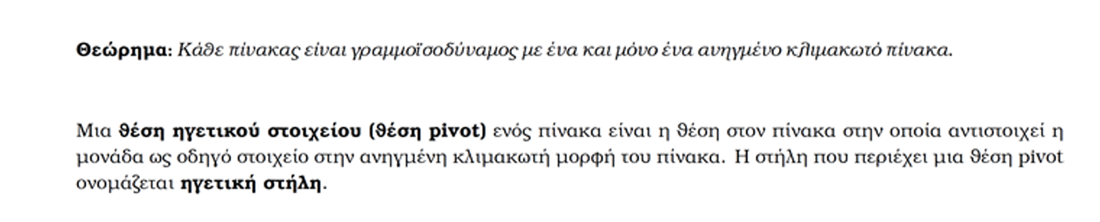
Ανηγμένος κλιμακωτός Πίνακας

Slide 25
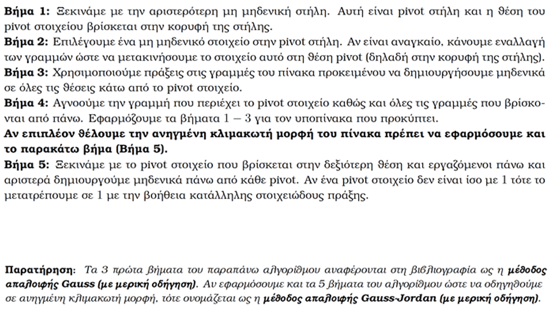
Αλγόριθμος για τη δημιουργία κλιμακωτής ή ανηγμένης κλιμακωτής μορφής σε πίνακα

Slide 26
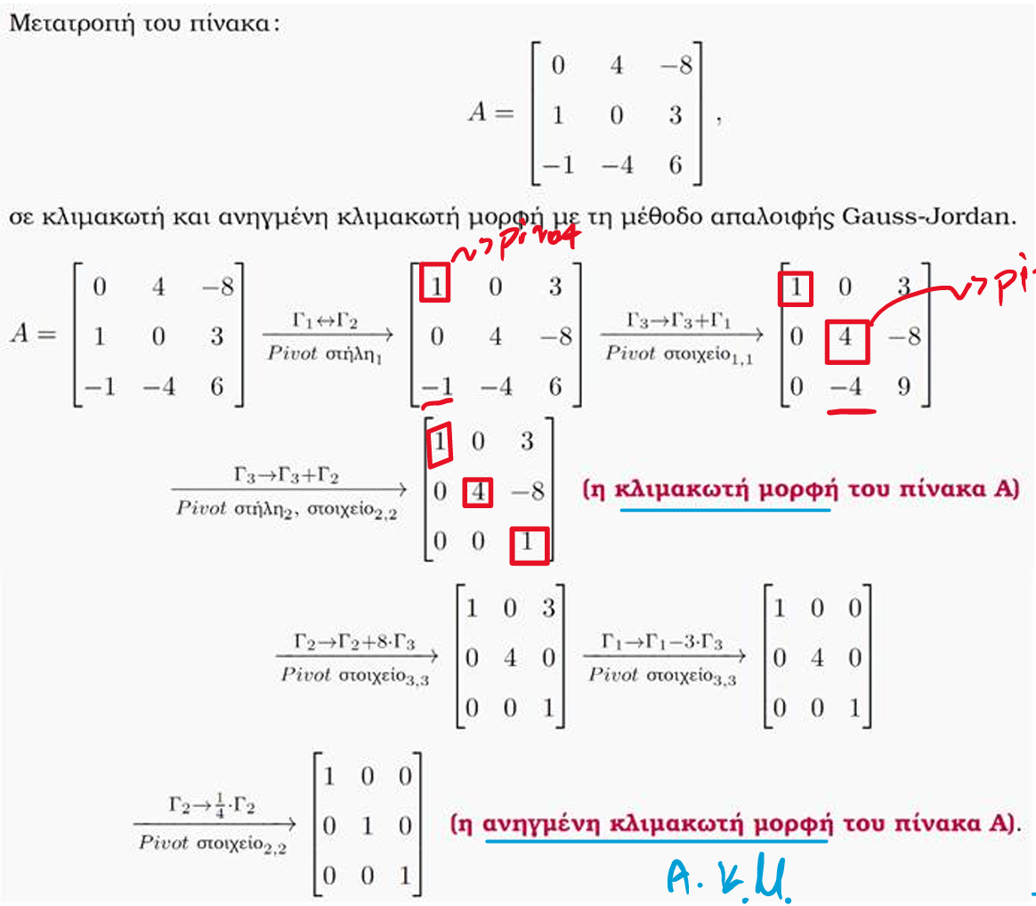
Παράδειγμα

Slide 27

Σύνολο Λύσεων Γραμμικού Συστήματος
Έστω ότι ο επαυξημένος πίνακας ενός γραμμικού συστήματος βρίσκεται σε ανηγμένη κλιμακωτή μορφή. Οι μεταβλητές που αντιστοιχούν στα pivot στοιχεία ονομάζονται βασικές μεταβλητές, ενώ οι υπόλοιπες ελεύθερες μεταβλητές.
Θεώρημα (Θεώρημα ύπαρξης και μοναδικότητας)
(Ύπαρξη) Ένα γραμμικό σύστημα είναι συμβιβαστό αν και μόνο αν η δεξιότερη στήλη του αντίστοιχου επαυξημένου πίνακα δεν είναι pivot στήλη. Αυτό σημαίνει αν και μόνο αν η κλιμακωτή μορφή του πίνακα δεν περιέχει μια γραμμή της μορφής
$$\left[0 … 0∣b\right], b≠0.$$
(Μοναδικότητα) Αν ένα σύστημα είναι συμβιβαστό, τότε το σύνολο λύσεων περιέχει:
α) μοναδική λύση, όταν δεν έχουμε ελεύθερους αγνώστους, β) άπειρες λύσεις, όταν υπάρχει τουλάχιστον ένας ελεύθερος άγνωστος.

Slide 28
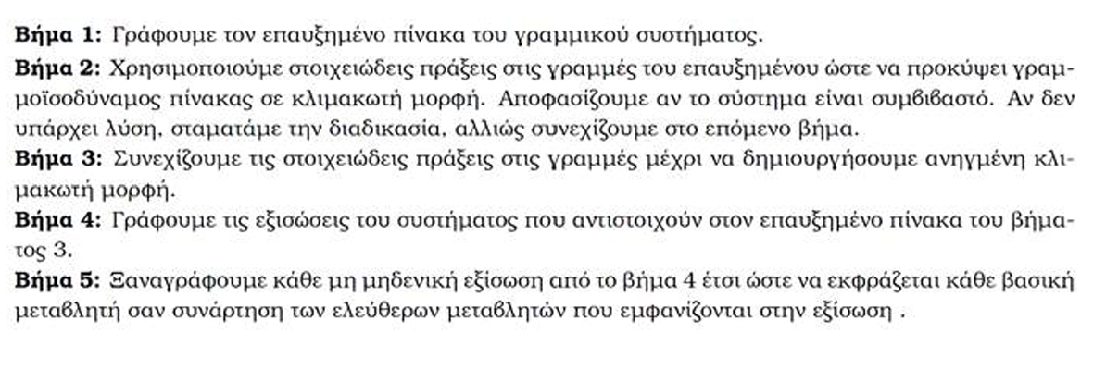
Αλγόριθμος για την επίλυση γραμμικού συστήματος με δημιουργία κλιμακωτής μορφής στον επαυξημένο πίνακα

Slide 29

Παράδειγμα
Δίνεται το Σύστημα:
x+y+z=6
2x+y+3z=14
x+2y+z=9
1) Φτιάχνω τον επαυξημένο πίνακα $\left[A∣b\right]$
$\left[\begin{matrix}1 & 1 & 1 & 6 \\ 2 & 1 & 3 & 14 \\ 1 & 2 & 1 & 9\end{matrix}\right]$
2) Δημιουργία κλιμακωτής μορφής (μηδενίζω κάτω από τον πρώτο οδηγό)
Στόχος: κάτω από το 1 της 1ης στήλης να γίνουν μηδενικά.
$R_{2}←R_{2}−2R_{1}$
$R_{3}←R_{3}−R_{1}$
$\left[\begin{matrix}1 & 1 & 1 & 6 \\ 0 & −1 & 1 & 2 \\ 0 & 1 & 0 & 3\end{matrix}\right]$

Slide 30
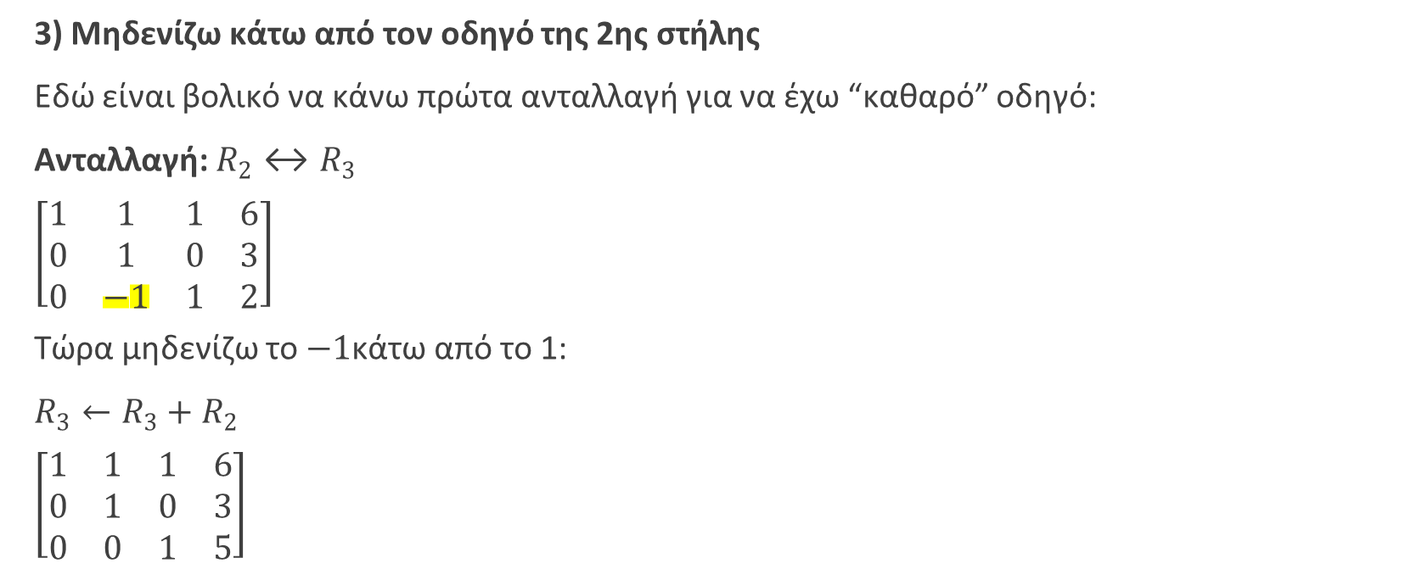
3) Μηδενίζω κάτω από τον οδηγό της 2ης στήλης
Εδώ είναι βολικό να κάνω πρώτα ανταλλαγή για να έχω “καθαρό” οδηγό:
Ανταλλαγή: $R_{2}↔R_{3}$
$\left[\begin{matrix}1 & 1 & 1 & 6 \\ 0 & 1 & 0 & 3 \\ 0 & −1 & 1 & 2\end{matrix}\right]$
Τώρα μηδενίζω το $−1$κάτω από το 1:
$R_{3}←R_{3}+R_{2}$
$\left[\begin{matrix}1 & 1 & 1 & 6 \\ 0 & 1 & 0 & 3 \\ 0 & 0 & 1 & 5\end{matrix}\right]$
Αυτός ο πίνακας είναι κλιμακωτής μορφής (έχουμε “σκαλοπάτια” και μηδενικά κάτω από τους οδηγούς).

Slide 31

4) Οπισθοαντικατάσταση (βρίσκω τις μεταβλητές)
Η 3η γραμμή λέει:
$z=5$
Η 2η γραμμή λέει:
$y=3$
Η 1η γραμμή:
$x+y+z=6⇒x+3+5=6⇒x=−2$
Τελική λύση
$\left(x , y , z\right)=(−2, 3, 5)$

Slide 32
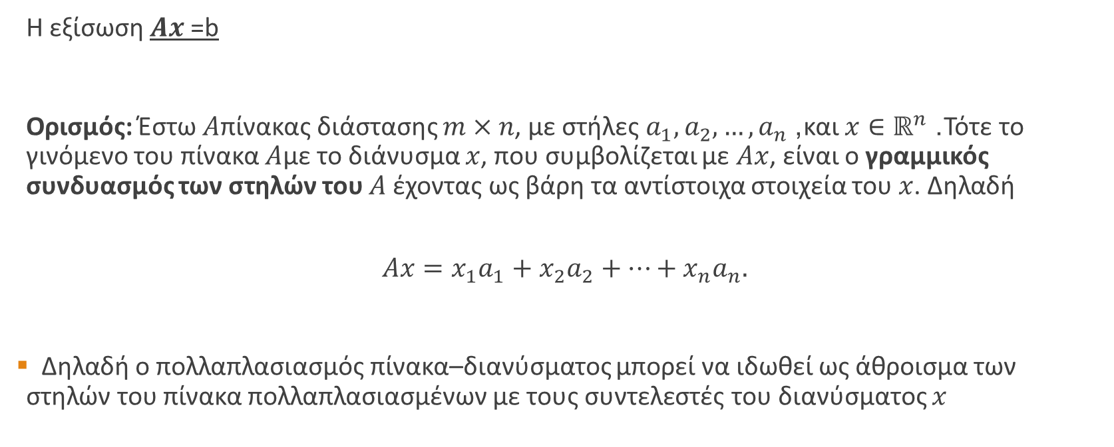
Η εξίσωση 𝑨𝒙 = b
Η εξίσωση 𝑨𝒙 =b
Ορισμός: Έστω $A$πίνακας διάστασης $m×n$, με στήλες $a_{1},a_{2},…,a_{n}$, και $x∈ℝ^{n}$. Τότε το γινόμενο του πίνακα $A$με το διάνυσμα $x$, που συμβολίζεται με $Ax$, είναι ο γραμμικός συνδυασμός των στηλών του $A$έχοντας ως βάρη τα αντίστοιχα στοιχεία του $x$. Δηλαδή
$$Ax=x_{1}a_{1}+x_{2}a_{2}+⋯+x_{n}a_{n}.$$
Δηλαδή ο πολλαπλασιασμός πίνακα–διανύσματος μπορεί να ιδωθεί ως άθροισμα των στηλών του πίνακα πολλαπλασιασμένων με τους συντελεστές του διανύσματος $x$

Slide 33
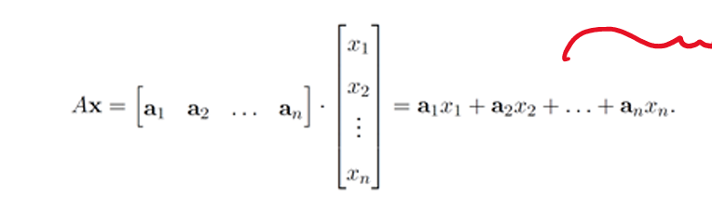
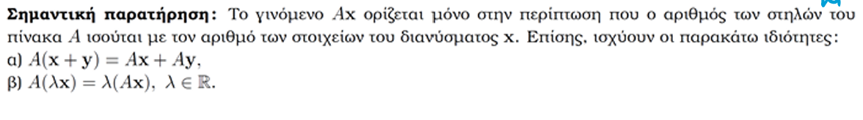


Η εξίσωση 𝑨𝒙 = b

Slide 34
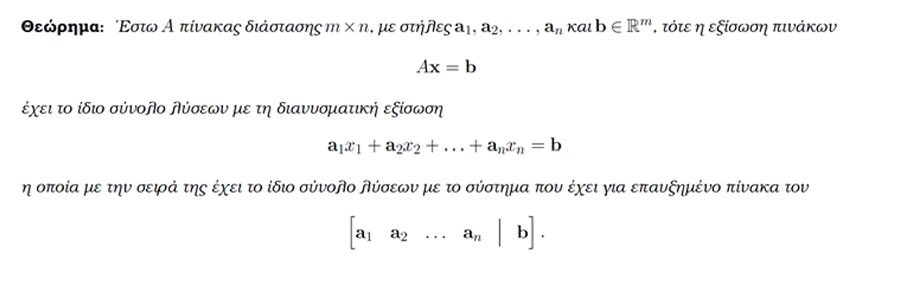

Slide 35
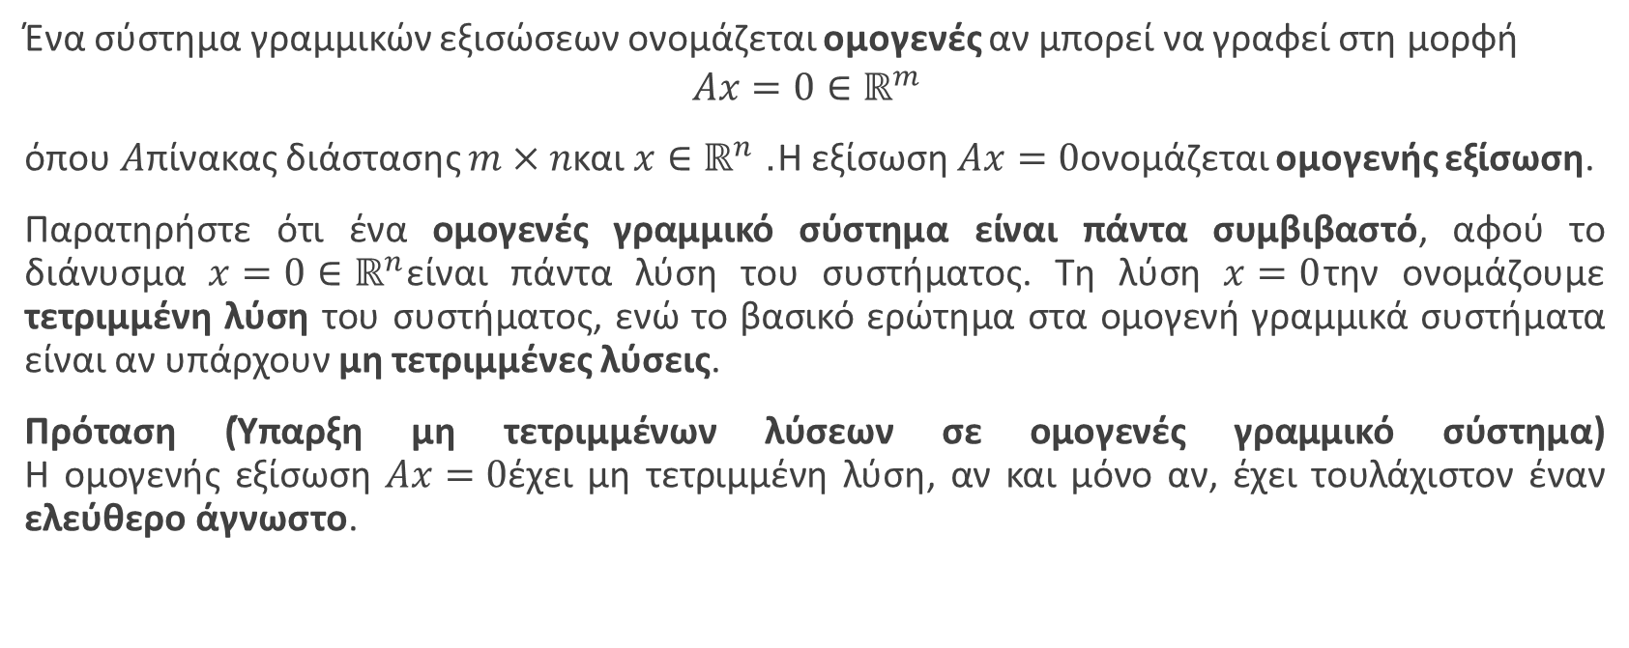
Ομογενή γραμμικά συστήματα
Ένα σύστημα γραμμικών εξισώσεων ονομάζεται ομογενές αν μπορεί να γραφεί στη μορφή
$$Ax=0∈ℝ^{m}$$
όπου $A$πίνακας διάστασης $m×n$και $x∈ℝ^{n}$. Η εξίσωση $Ax=0$ονομάζεται ομογενής εξίσωση.
Παρατηρήστε ότι ένα ομογενές γραμμικό σύστημα είναι πάντα συμβιβαστό, αφού το διάνυσμα $x=0∈ℝ^{n}$είναι πάντα λύση του συστήματος. Τη λύση $x=0$την ονομάζουμε τετριμμένη λύση του συστήματος, ενώ το βασικό ερώτημα στα ομογενή γραμμικά συστήματα είναι αν υπάρχουν μη τετριμμένες λύσεις.
Πρόταση (Ύπαρξη μη τετριμμένων λύσεων σε ομογενές γραμμικό σύστημα) Η ομογενής εξίσωση $Ax=0$έχει μη τετριμμένη λύση, αν και μόνο αν, έχει τουλάχιστον έναν ελεύθερο άγνωστο.

Slide 36
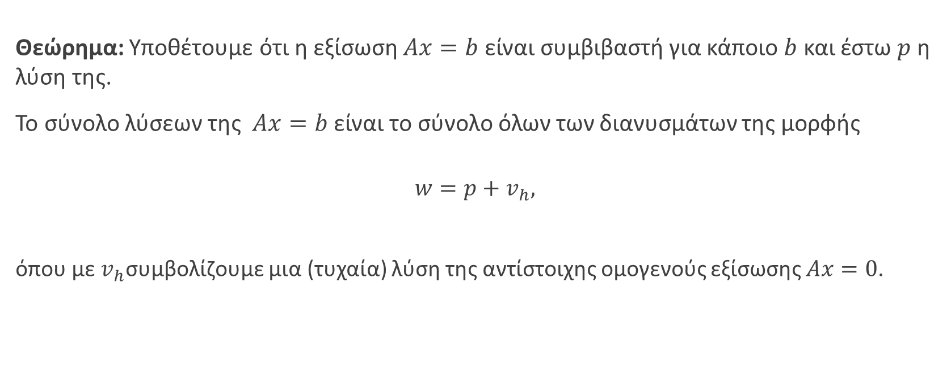
Μη ομογενή γραμμικά συστήματα
Θεώρημα: Υποθέτουμε ότι η εξίσωση $Ax=b$είναι συμβιβαστή για κάποιο $b$ και έστω $p$ η λύση της.
Το σύνολο λύσεων της $Ax=b$είναι το σύνολο όλων των διανυσμάτων της μορφής
$$w=p+v_{h},$$
όπου με $v_{h}$συμβολίζουμε μια (τυχαία) λύση της αντίστοιχης ομογενούς εξίσωσης $Ax=0$.

Slide 37
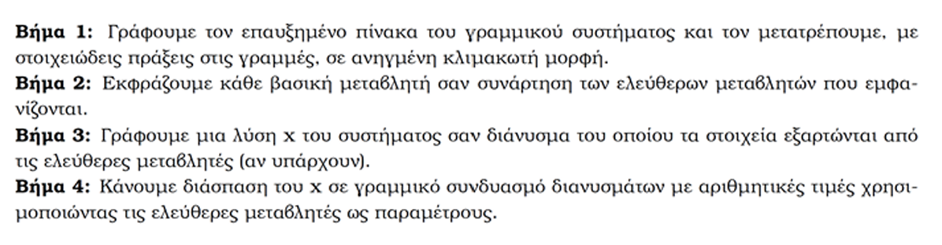
Αλγόριθμος για τον υπολογισμό του συνόλου λύσεων συμβιβαστού συστήματος σε παραμετρική διανυσματική μορφή

